Slide 1

Алгоритми за задатке повезивање тачака

Slide 2
Проблеми који ће бити решавани:
Минимална путања прилоком повезивања свих тачака
Минималан број правих линија приликом повезивања свих тачака
Технологије које ће бити коришћене су:
Програмски језик: С#
Окружење: Висуал Студио
Визуелизација: Виндовс форме

Slide 3
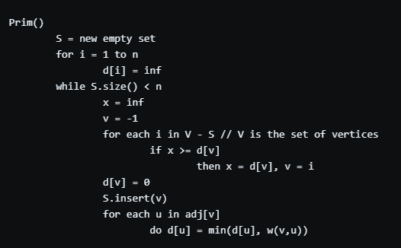
Минимална путања повезаних тачака – псеудо код
За решавање овог проблема коришћен је примов алгоритам.
Две листе - једна са чворовима који се налазе на разгранутом дрвету и који се не налазе.
Бирамо повезани чвор са најмањом одаљености који се не налази у разгранутом стаблу и дадајемо га у листи чворова који се налазе на разгранутом стаблу.
Радимо проверу да не повежемо чворове кружно.

Slide 4
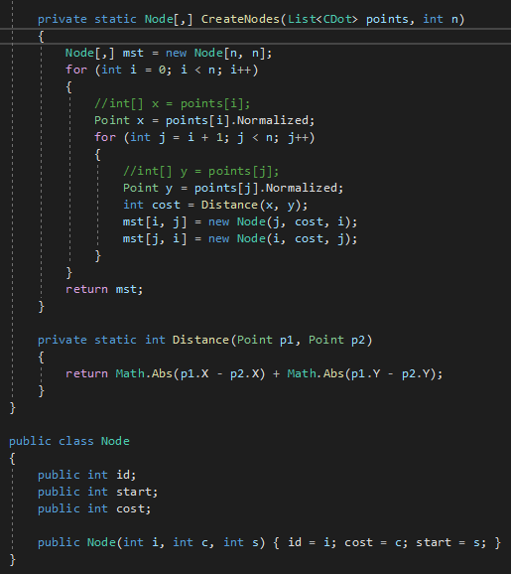
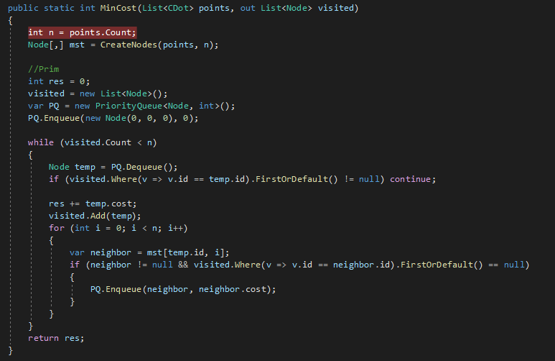
Минимална путања повезаних тачака - имплементација алгоритма

Slide 5
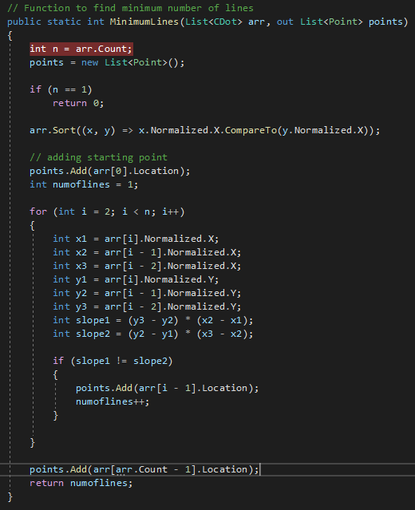
Минималан број правих линија приликом повезавање свих тачака
Решење:
Сортирање
Провера нагиба

